Slide 1
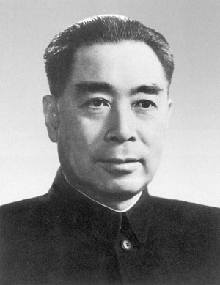
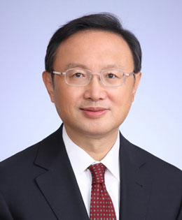
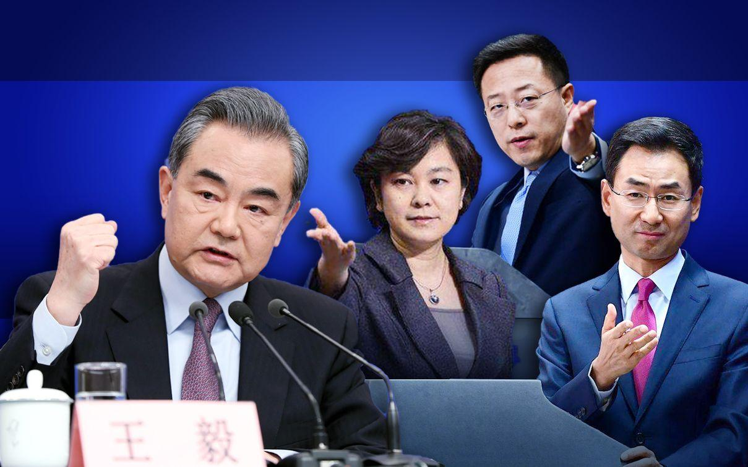
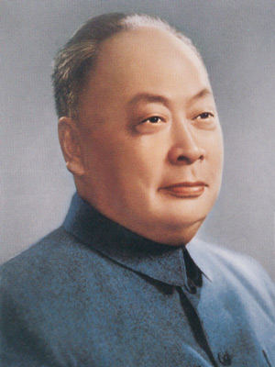
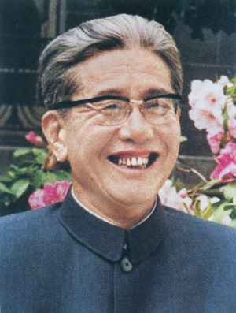
中国外交天团
周恩来
杨洁篪
陈毅
王毅 华春莹 赵立坚 耿爽
乔冠华

Slide 2
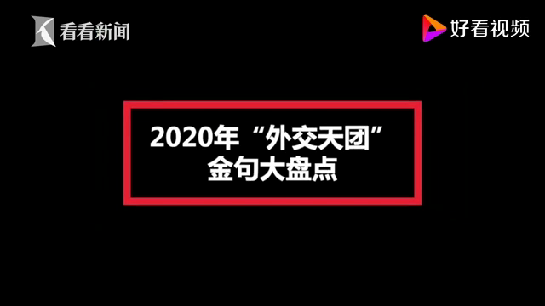
结合课本P82内容说说新中国初期奉行什么外交政策？

Slide 3




部编人教版八年级下册 第五单元 国防建设与外交成就
1949-1971 敌对期
1971-1979 缓和期
1979-2016 交往期
2016-至今 对抗？合作？
从“中美关系”看——
17.中国外交事业的发展

Slide 4
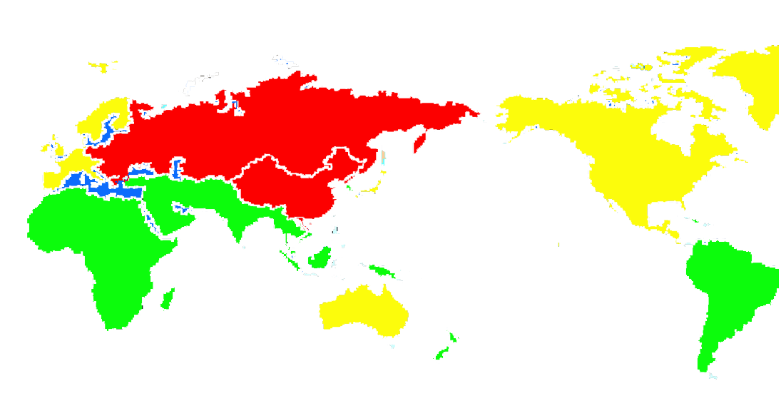
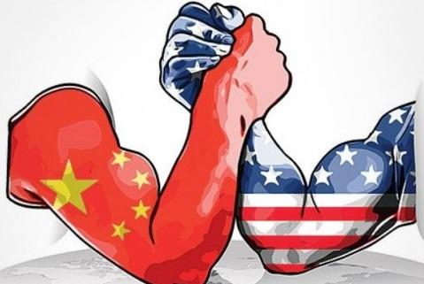
1949-1971年
图中分为哪几类国家？关系呈现什么的特点？
对待我国分别是怎样的态度？我国该怎么做？
(苏）社会主义阵营
(美）资本主义阵营
友好
外交孤立经济封锁军事威胁
敌视
突破
新兴民族独立国家
中立
中美关系
敌对

Slide 5

1971年乔冠华率领中国代表团出席第26届联合国大会
中国是联合国的创始国之一。一九四九年，中国人民推翻了蒋介石集团的反动统治，建立了中华人民共和国。从那时起，中国在联合国的合法权利，理所当然地就应属于中华人民共和国。只是由于美国政府的阻挠，中华人民共和国在联合的合法权利才被长期剥夺，早被中国人民唾弃的蒋介石集团才得以窃据中国在联合国的合法席位。这是对中国内政的粗暴干涉，也是对联合国宪章的恣意践踏。现在，这种不合理的局面终于改变过来了。
——《乔的笑》乔冠华在第26届联合国大会上的演讲
乔冠华
（时任中国外交部副部长）
根据材料找一找中国恢复在联合国合法席位的背景？

Slide 6
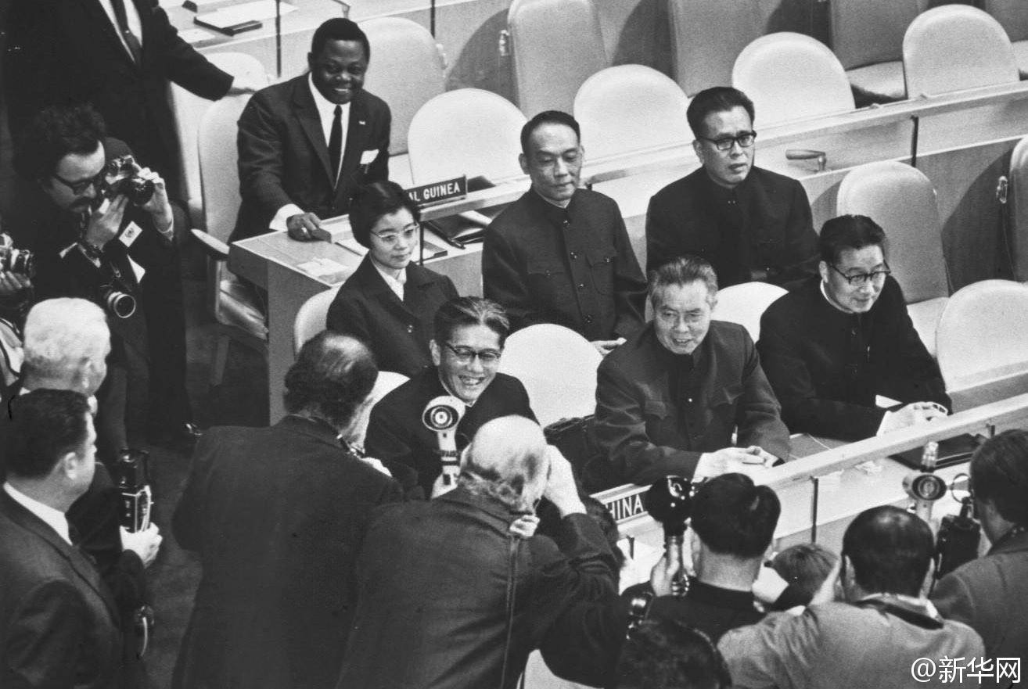
1971.10
中国恢复在联合国的合法席位
背景：
1.中国是创始会员国之一，也是安理会常任理事国之一；
2.新中国成立后，在美国等国的阻挠下，中国在联合国的席位一直被蒋介石集团占据。
第26届联合国大会
中国代表团

Slide 7
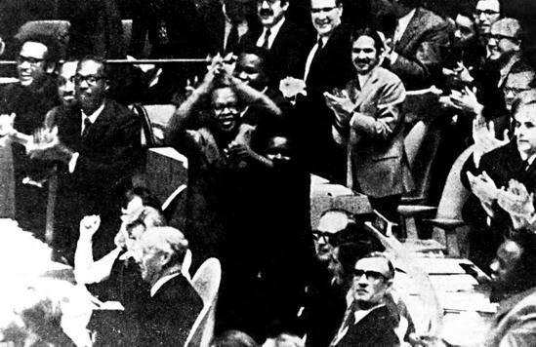
1971.10
中国恢复在联合国的合法席位
过程：
第26届联合国大会，对阿尔巴尼亚等23国关于恢复中国在联合国的一切合法权利进行了表决。10月25日，大会76票赞成、35票反对、17票弃权压倒多数，通过了阿等国的提案：恢复中华人民共和国在联合国的一切权利，并立即将蒋介石集团的“代表”从联合国一切机构中驱逐出去。
提案通过后，多国代表欢呼庆祝

Slide 8
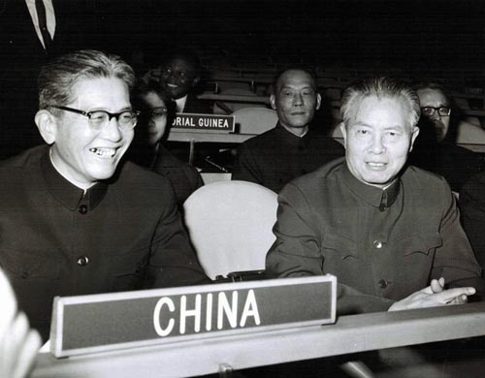
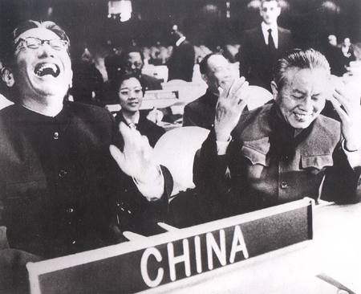
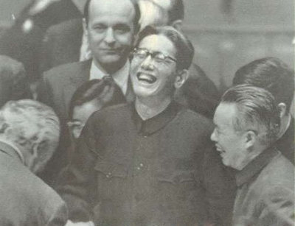
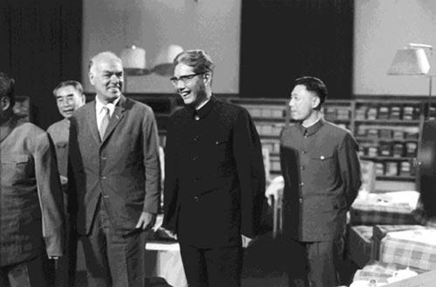
1971年，首次参加联合国大会的外交部乔冠华潇洒而豪放的大笑，被西方媒体描述为：“震碎了议会大厦的玻璃！”
《乔的笑》

Slide 9
阅读下列材料，从国内和国际方面分析中国能够恢复在联合国合法席位的原因？
材料一：
1964年到1967年，中国相继研制出了原子弹、氢弹，打破西方核垄断。1970年，中国第一颗人造地球卫星顺利进入太空轨道。
中国的综合国力大大提高
材料二：
1969-1970年，美国经济陷入衰退。西欧开始背离美国，苏联对抗美国，第三世界反对美国，美国在国际社会中时常陷入孤立状态，美国主宰世界的时代摇摇欲坠。
美国霸权地位衰落
材料三：
1963年12月到1964年2月，周恩来总理首度出访遥远的非洲，一共访问了非洲10个国家……宣布了同非洲国家发展国家关系五项原则和中国对外经济援助八项原则…… ——刘鸿武《中非命运共同体的前世今生》
亚非国家的支持

Slide 10

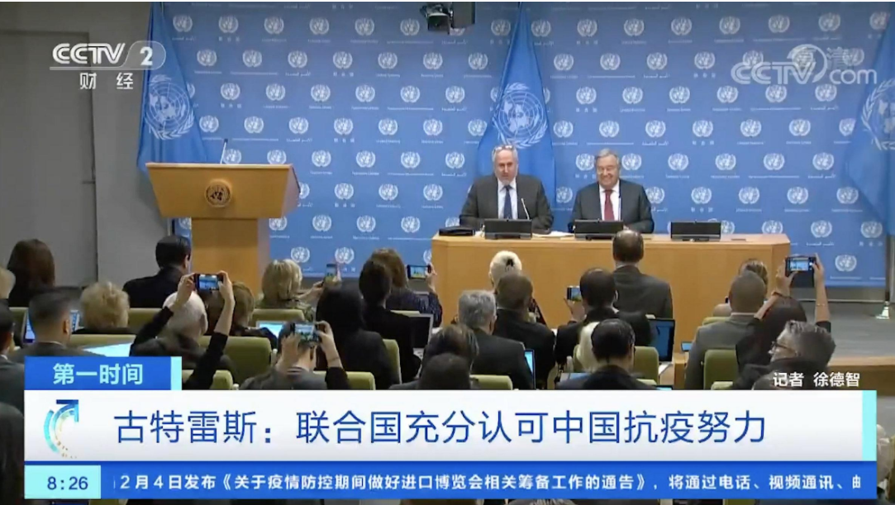
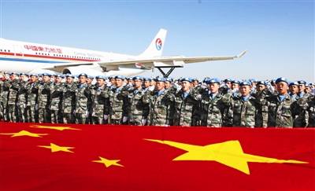
2021
中国在联合国
材料1：中国军队已累计派出维和人员4万余人次，先后参加了25项联合国维和行动。目前，中国是安理会五大常任理事国中派出维和部队人数最多的国家。
材料2：面对新冠疫情，中国积极响应联合国发起的全球人道应对计划，向世卫组织提供5000万美元现汇援助，向150多个国家和国际组织提供物资援助，向200多个国家和地区出口防疫物资，
材料3：中国是联合国第二大会费国，始终认真履行对联合国的财政义务，2015年，中国宣布设立为期10年、总额10亿美元的中国—联合国和平与发展基金，支持联合国工作。某一个会费大国拖欠会费就超过10亿美元，拖欠维和摊款超过16亿美元，分别占欠款总额的70%和66%。
意义：
这是中国外交的重大胜利，中国积极参与国际事务，作为联合国安理会常任理事国之一，在国际发展与和平事业中，发挥了重要作用。

Slide 11
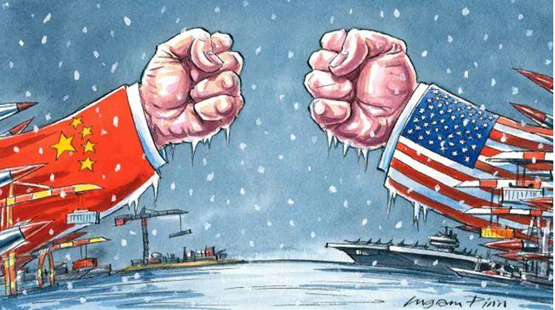
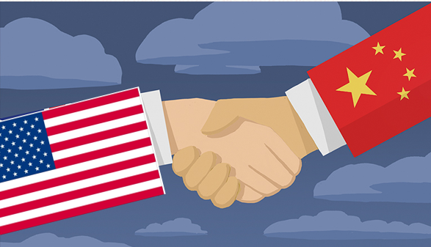
1971-1979 缓和期
材料一： “如果没有（中国）这个拥有七亿多人民的国家出力量，要建立稳定和持久的国际秩序是不可设想的”。 ——美国总统尼克松
材料二：从美国方面来看，……1969 年1月尼克松就任美国总统后，他希望通过改善对华关系来抗衡苏联，……从中国方面来看，……苏联在中苏边境集结重兵，咄咄逼人。为了抵御来自北方的严重威胁，同时，为了有助于解决台湾问题以实现祖国统一大业，也为了恢复和扩大国际交往、积极参与国际事务，中国希望缓和同美国的关系。
——郭大钧主编：《中华人民共和国史1949-1993》
归根到底：改善中美关系是两国的共同要求、共同利益
1.综合上述两段材料，请问中美关系进入缓和期的原因是？
2.自学书本p86-87页，回答：
中美从接触到正式建交经历哪些事件？

Slide 12
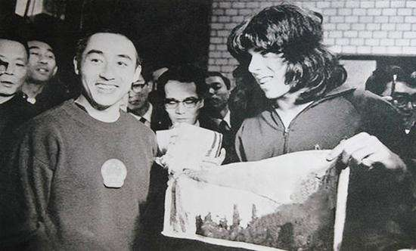
1971.4
乒乓外交
1971年，美国乒乓球代表团正式访问中国，这是新中国成立以来第一个美国代表团访问中国。“小球转动大球”的“乒乓外交”轰动世界。
“乒乓外交”成为中美关系缓和的重要契机。
小球转动大球

Slide 13
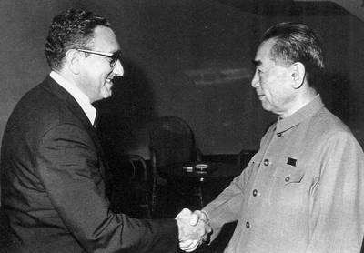
1971.7
基辛格秘密访华
1971年7月，时任美国国家安全事务助理的基辛格秘密访问中国，并同周恩来总理举行会谈。
基辛格秘密访华为尼克松访华做准备。
周恩来会见基辛格

Slide 14
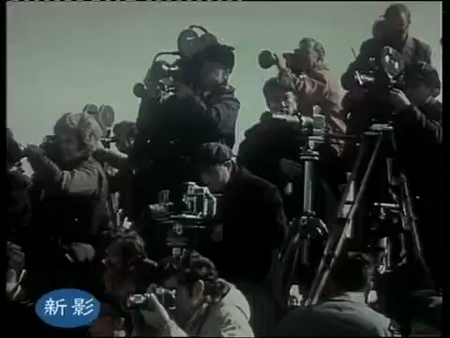
尼克松访华

Slide 15
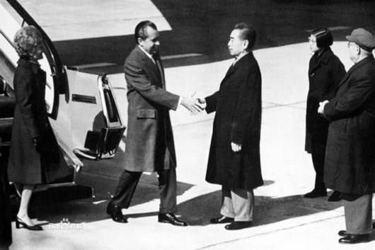
1972.2
尼克松访华
1972年，尼克松访华。毛泽东与尼克松会面，周恩来与尼克松举行了会谈。
中美双方正式签署并发表了《中美联合公报》（标志），两国关系开始走向正常化。
尼克松抵达北京

Slide 16
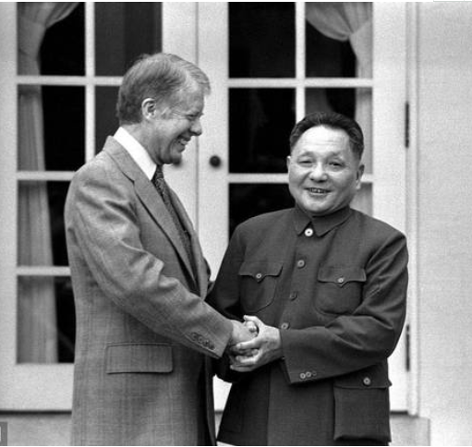
1979
中美建交
1979年，中美正式建立外交关系。
思考：中美能够建交的关键是什么？
美国承认只有一个中国，台湾是中国领土的一部分，承认中华人民共和国是中国唯一合法政府。
邓小平与美国总统卡特

Slide 17
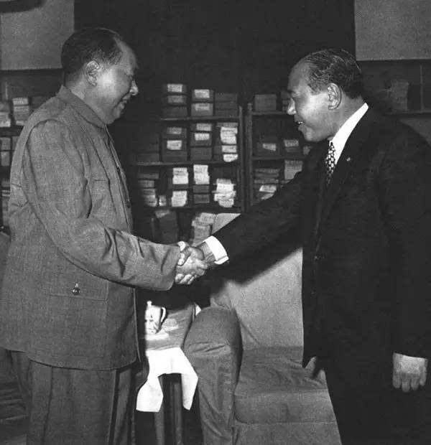
1972.9
中日建交
1972年，日本首相田中角荣访华，中日正式建立外交关系。
中美、中日建交后，出现了与中国建交的高潮。
毛泽东会见田中角荣

Slide 18
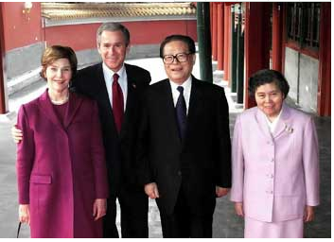
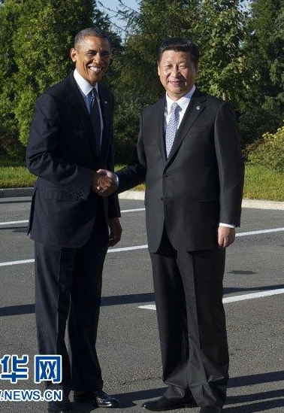
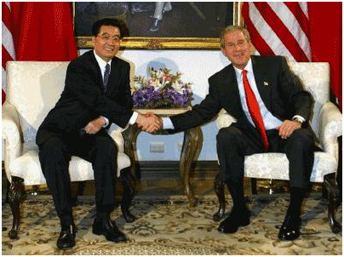
1979-2016 交往期
交往期内，总体上中美合作大于分歧，共同实现了利益最大化

Slide 19
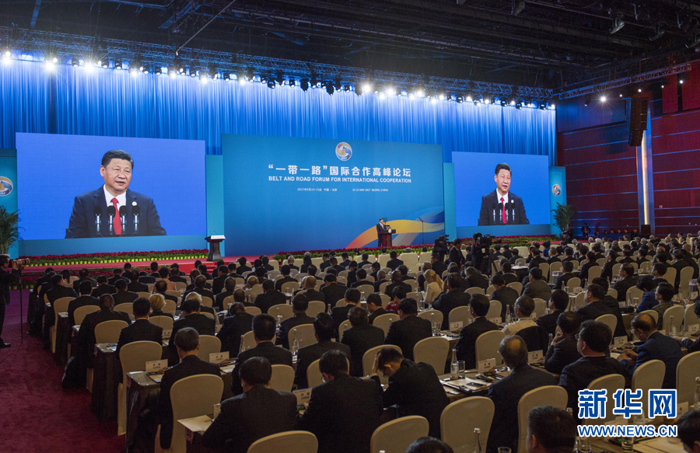
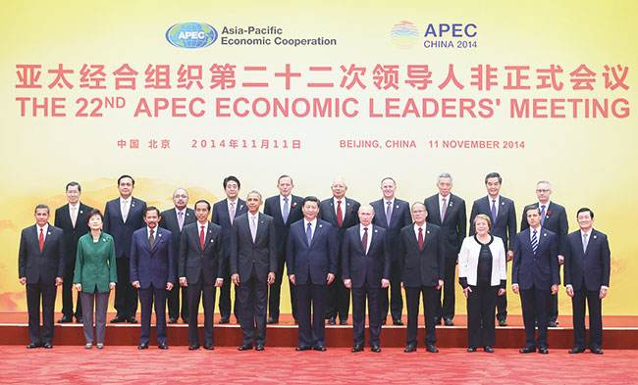
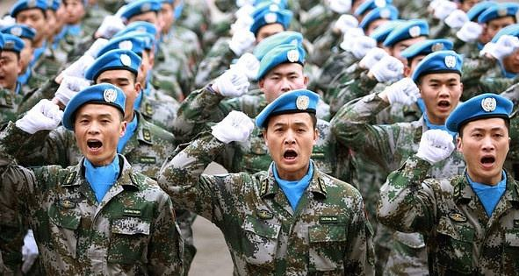
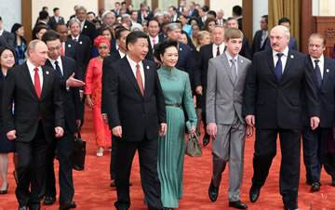
同桌合作：完成表格
改革开放以来外交新局面 | 全方位外交
新时期外交方略：
新时期外交表现：
大国外交新布局：
外交新成果：
1.奉行独立自主的和平外交政策
2.坚持和平共处五项原则
1.同其他国家发展友好合作关系
2.积极参与全球外交
全方位、多层次、立体化
中国逐步入世界舞台的中央……
（1）“一带一路”国际合作高峰论坛；
（2）亚太经合组织领导人非正式会议；
（3）二十国集团领导人峰会；
（4）金砖国家领导人会晤；
（5）亚信峰会。

Slide 20
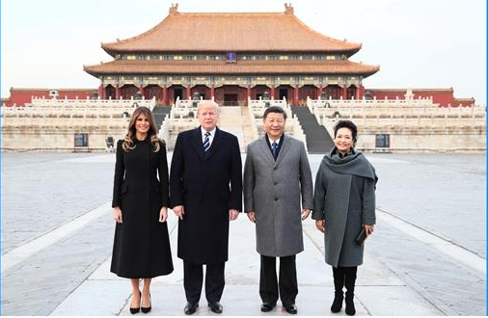
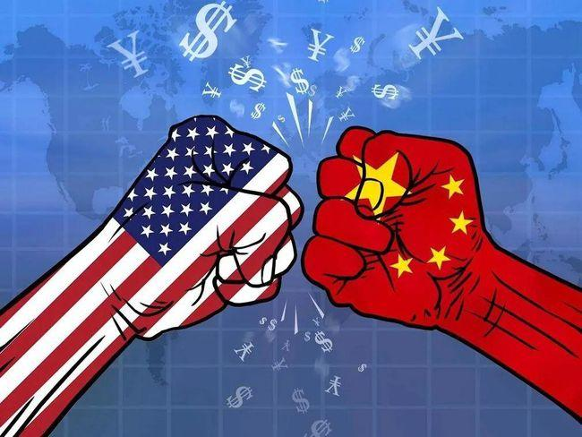
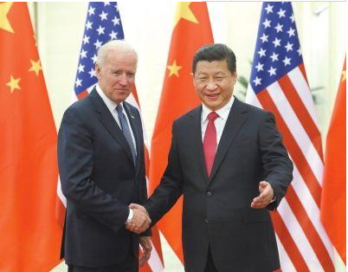
2016-2021 对抗？合作？ 中美关系走向何方？
2016年11月9日，特朗普当选美国新任总统，2017年1月正式上任。
2018年3月，特朗普指示美国贸易代表对从中国进口的商品征收关税，贸易争端由此开始。7月6日，对华贸易战正式打响
2018-2019年期间美国对中国发起数十次贸易战，对价值上万亿美元的中国商品加征关税，中国进行对等反击反制。
期间，中美进行了多轮经贸磋商，但是成效不大，签订的协议一再被美国推翻转而再次对中国商品加征关税。2020年，特朗普对中国的科技公司华为和抖音海外版Tik Tok 发起多轮制裁。

Slide 21
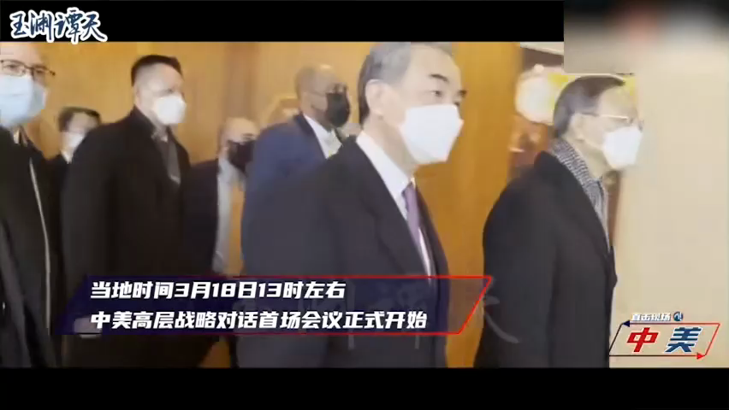

Slide 22
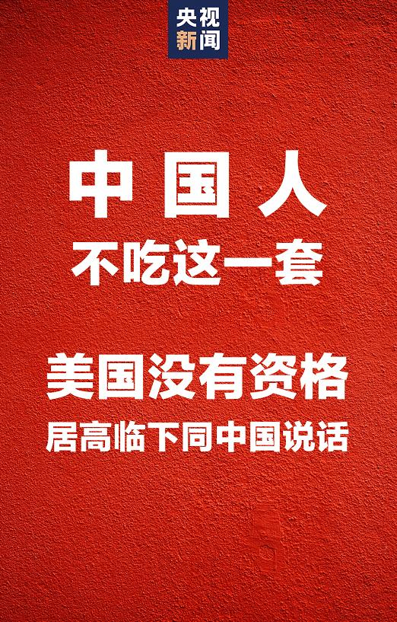
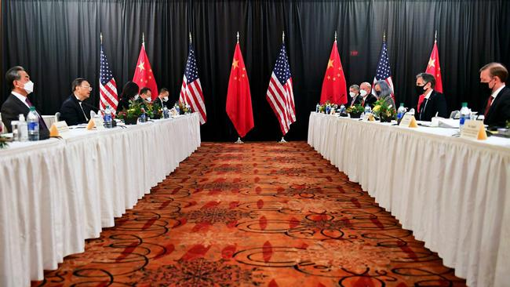
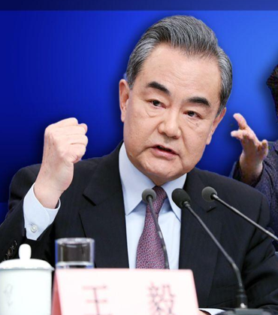
2021年 安克雷奇
中美高层战略对话

Slide 23
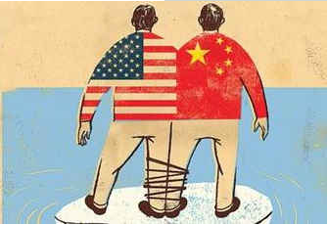
议一议：1. 你认为中美关系会走向何方？
2.学完本节课，你如何看待中美关系的变化？对我国外交事业的发展，又有何启示？

Slide 24
谢谢大家

Slide 25
拓展延伸
中国的外交经历了由“跪”到“站”的变化，
新、旧中国外交政策有何本质区别？从中你能得出什么认识？
区别：
旧：丧权辱国的屈辱外交；
新：独立自主的和平外交。
认识：
1.落后就要挨打；弱国无外交；
2.政治腐败，经济落后必然导致外交失败；
3.综合国力决定国际地位；
4.国家利益决定外交政策；
5.只有中共才能制定正确的外交方针；

